Slide 1
Aktiverende læring
Strategi & teoretiske perspektiver
Liv Tholstrup, Specialkonsulent, Centre for Educational Development, AU

Slide 2
Aktiverende læring – hvorfor?
Hvis vi skal skabe læring, der fæstner sig, dybdelæring og transfer, skal vi aktivere og involvere de studerende!

Slide 3
AU Strategi 2025
(AU Strategi 2025, prorektor, Berit Eika)
Notes:
Aus overordnede strategi – som kan trækkes ned til UPL´ens arbejde . Man vil gerne tiltrække talentfulde studerende og det gør man primært med en dyb faglighed. Men herunder ligger der i delmålene tre vigtige pointer, der er relevante for UPL´en:
Som en del af den dybe faglighed er nemlig Engagerende undervisning og læring. Med engagerende menes – at den studerende bliver engageret, involveret og aktiveret

Slide 4
Strategisk grundlag i medicinuddannelsen, AU, 2018
Form og metode:
”Medicinuddannelsens undervisningsformer skal være aktiverende og involverende og sikre en balance mellem de studerendes selvstudium, undervisning, øvelser, klinisk oplæring, vejledning og dialog…”.
”Uddannelsen skal give de studerende mulighed for involvering i autentiske problemstillinger..”
(Vision og strategisk grundlag for uddannelserne på Health, AU 2018)
Notes:
metakompetence, forstået som evne til at reflektere over læringsprocessen, og hvordan læring af principperne i de enkelte fagelementer kan overføres til læring af andre fagelementer.

Slide 5

Hvad betyder det for kliniktid?
”Princippet for tilrettelæggelse af studerendes kliniktid er, at opholdene skal være involverende, superviserede og give de studerende rig adgang til relevante læringssituationer på et passende ansvarsniveau” .
(Kommissorium for udarbejdelsen af den nye studieordning, KA Medicin,2018)
Notes:
NUZO
Autentiske problemstillinger og relevante læringssituationer!
Tænke kompetencekortene som en made at sikre aktiverende og involverende undervisning I klinikken.
Studieordningen: Læringsudbytte af de kliniske forløb sikres vha.:
Aktiverende og engagerende læring
Løbende vurderinger og systematiseret individuel feedback
Brugen af kompetencekort (formativt og summativt)
UPL-funktionen

Slide 6
Engagerende og aktiverende læring
Studenten er:
  Aktiv og deltagende
  Involveret/inddraget
  Del af den kliniske praksis
  Får viden og færdigheder i spil
  Møder relevante og autentiske patienter og situationer
  Socialiseres (organisation, kultur, rolle)
Notes:
Det karakteristiske for engagerende og aktiverende læring….
UPL- overvejende læring – da det handler om kompetencer og færdigheder – mindre viden/videntilegnelse (undervisning). Det er læring i praksis- eller det vi også kalder arbejdspladslæring, hvor det at bruge sine kompetencer er en måde, hvor færdigheder, viden og kompetencer bruges sammen som en helhed. Kompetence er en samlebetegnelse/paraply for viden, færdigheder og erfaring…
Aktiverende og engagerende undervisning er et væsentligt element i den nye studieordning og en af årsagerne til, at man lavede den om: Man ønskede mere inddragelse af de studerende, og aktive studerende i læreproces og undervisningsaktiveiteter – samt en made at sikre bedre læring via dybdelæring og kvalitet I læring, som sker ved inddragelse-
Fordi det giver:
Bedre læring/resultat
Støre ansvar for egen læring
Større selvstændighed
Evnen til at kunne forholde sig både monofagligt og tværfagligt (øves)
Psykologisk tryghed (rum til at erfare, prøve og fejle)

Slide 7
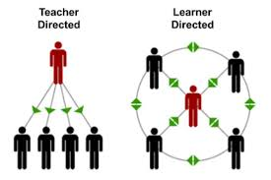
Aktiverende læring er…
..ikke en undervisercentreret, men en studentercentreret tilgang!
En-vejs
Underviser:
instruktør
videnoverfører
Student:
ikke involveret
passiv
uden ansvar
Evaluering:
summativ
To-vejs
Underviser:
facilitator
supervisor
Student:
involveret
aktiv
ansvarlig
Evaluering:
formativ
Notes:
Student-centered learning typically involves more formative assessment and less summative assessment than teacher-centered learning

Slide 8
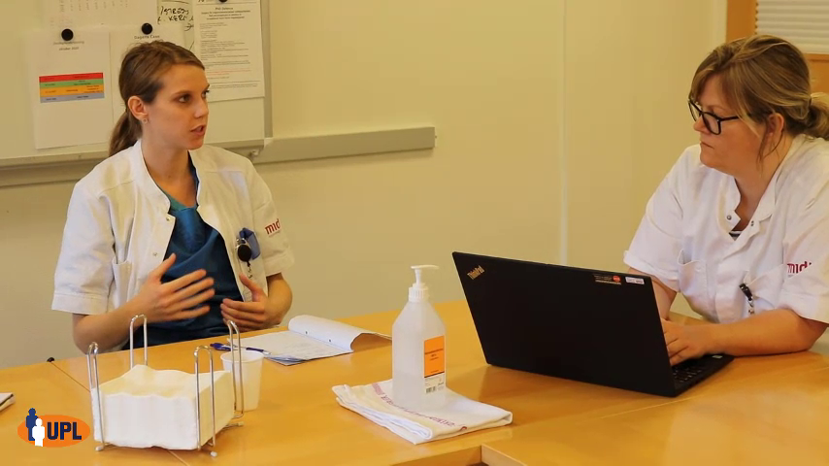

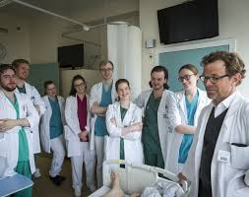
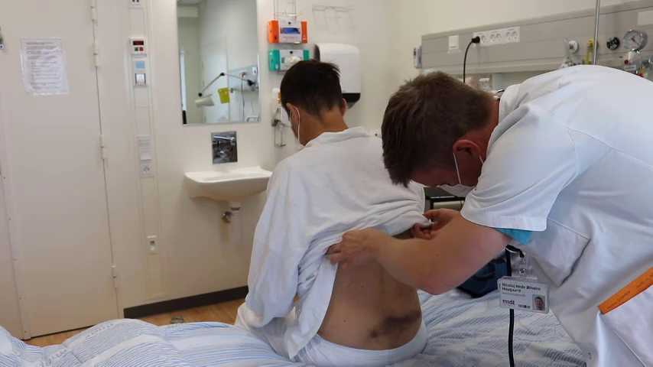
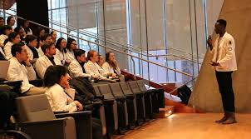
På medicin ser forskellen således ud!
Notes:
Student-centered learning typically involves more formative assessment and less summative assessment than teacher-centered learnin

Slide 9
Aktiverende læring og studentercentreret tilgang har fokus på…
  Praksis
  Progression
  Høj grad af autenticitet
  Tværfaglighed
  Ansvar (for egen læring)
  Refleksion
  Selvstændighed
  Opleve, handle, erfare, afprøve, fejle..
  Autonomi
  Supervision og feedback
  Inspirerende og motiverende
  læringsmiljøer
  Psykologisk tryghed
Notes:
Den studerende skal afprøve stof – viden og færdigheder i praksis – det er at arbejde med dine kompetencer – og derfor vi har kompetencekortene

Slide 10
Metoder: Aktiverende læring?
Erfaringspædagogik (Dewey, Montessori)
Kritisk pædagogik/ frigørende pædagogik (Klafki, Negt)
Humanistisk pædagogik (Rogers)
Konstruktivistisk læringsteori (Piaget, Vygotsky)
Refleksive handlingsteorier/eksperimenterende læring (Luhmann, Schön/Argyris, Kolb)
Praksisfællesskaber/ Social læring (Lave og Wenger, Bandura)
Notes:
Hver af disse tilgange/metoder – dækker over læring, hvor den lærende er aktiv, deltagende, gør erfaringer og hvor der er en dialog, interaktion, subjekt-subjekt-forhold – og hvor læringen sker gennem processer (erfaring, aktivitet, tænkning, socialisering.
Erfaringspædagogik (Dewey)
Teambased learning
Problembased Learning
Læringsteorier kan opdeles i:
Kognetive
Sociale og samfundsmæssige
psykodynamisk

Slide 11
David A. Kolbs Læringscirkel
1. Erfaring
Oplevelse
(hvad sker der?)
2. Eftertænksomhed
Observationer, Refleksion, Analyse
(hvad sker der, og hvad betyder det?)
3. Begrebsdannelse
Konklusion, Vurdering
(hvilke konklusioner kan man lave?)
4. Eksperiment
Ny handling
Afprøvning af handling i nye situationer (hvordan kan det lærte anvendes?)
Notes:
Det handler om at eksperimentere, gøre sig erfaring og være refleksiv - refleksivitet
Kolbs Læringscirkel er en metode til at forstå de processer, der ligger til grund for læring. Kolb har inddelt denne proces i fire faser:
Erfaring
Eftertænksomhed/refleksion
Begrebsdannelse
Eksperiment.
Kolb bygger på John Dewey, Jean Piaget og Kurt Lewin
Læringscirkelen er en metode til at forstå de processer, der ligger til grund for læring. Kolb. har inddelt denne proces i fire faser: erfaring, eftertænksomhed, begrebsdannelse og eksperiment.
Modellen viser, hvordan en konkret erfaring/oplevelse kan gøres til genstand for refleksion og analyse, samt hvordan refleksionen/analysen kan generaliseres til konklusioner/ begrebsdannelse, der så igen kan afprøves i nye måder at handle/tænke på - eksperiment
Kolb mener, at man må gennemgå hvert enkelt af disse fire stadier for at kunne komme til det næste.

Slide 12

Lave & Wenger: Læring i praksisfællesskaber
Fuldgyldige medlemmer
Eksperter
Zone for legitim perifer deltagelse
”Social theory of learning”
Socialt eller kollektiv læringsrum
Praksislæring og situeret læring
Mesterlære og lærlingeforhold
Uformelle læringsformer/”tavs viden”
Menings- og identitetsudvikling
Man lærer gennem:
”Legitim perifer deltagelse”
Notes:
Lave og Wengers teorier stammer fra mesterlærelignende oplæringstraditioner i ikke industrialiserede lande – og er udviklet af antropologeren Lave og Wenger.
Det er ikke en egentlig læringsteori – men en illustration af læringens sociale og rammemæssige betingelser
Grundlæggende budskab fra Lave og Wenger er, at al læring på afgørende måde er præget af den situation den finder sted I – dvs. Af de ydre rammer og situationen og relationerne
Bandura: Social læring, modellæring, læring gennem imitation, vikarierende læring

Slide 13
”Legitim perifer deltagelse i praksisfællesskaber:”
“Det drejer sig om, at den lærende deltager i og lærer gennem et praksisfællesskab, hvor alle parter accepterer og er indstillet på, at den lærende starter i en yderlig position og efterhånden gennem deltagelse i flere og flere af fællesskabets aktiviteter…. lærer, hvad fællesskabet arbejder med, og derigennem gradvist opnår en mere central position og sidst et fuldgyldigt medlemskab af fælleskabet”
(Lave & Wenger, 1991)

Slide 14
Lev Vygotskij, NUZO
KAN IKKE ENDNU
KAN MED HJÆLP
KAN
Ukendt
NUZO,
Nærmeste
Udviklings-
zone
LÆRING
Stilladsering
Kendt

